Slide 1
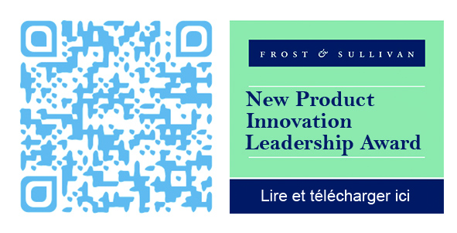
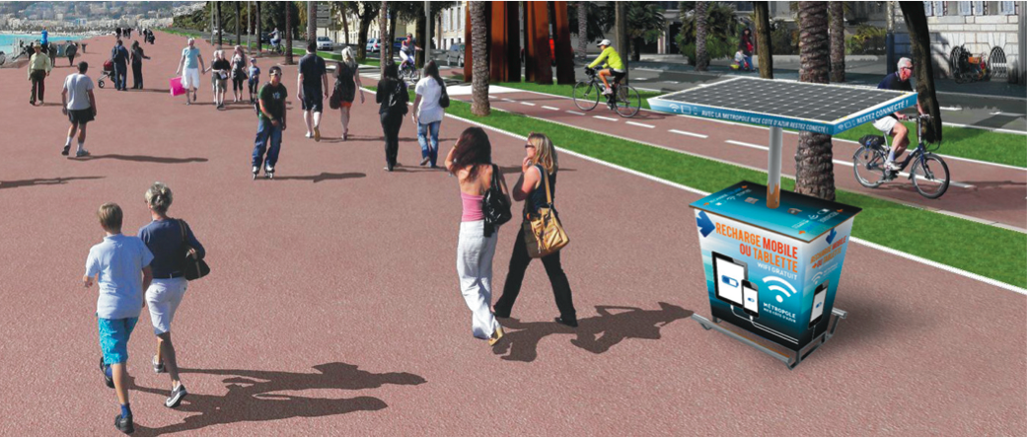
SunPod® Nomad
La cabine téléphonique de la Smart City
Stand de recharge solaire & hotspot WiFi

Slide 2
La Smart City ou « Ville Intelligente »
Une ville peut être qualifiée d’intelligente quand les investissements en capitaux humains, sociaux, en infrastructures d'énergie (électricité, gaz,…), de communication traditionnelle (transports) et électronique (très haut débit) alimentent un développement économique durable ainsi qu’une qualité de vie élevée, avec une gestion avisée des ressources naturelles, et ce à travers une gouvernance participative. – Source: Wikipedia
Notes:
Le Figaro, juillet 2012: selon un rapport du Sénat, la facture moyenne d'un «ménage type» passera de 874,5 euros en 2011 à 1307 euros en 2020, en raison notamment d'un besoin d'investissements massifs dans les réseaux. Mais les sénateurs sont divisés sur les coûts réels du nucléaire.

Slide 3
Smartphone/tablette: des outils indispensables
Des outils indispensables et de plus en plus centraux dans nos vies modernes.
Exemples:
Geo-localisation/navigation
applis de billets de transport (m-ticket)
services de paiement mobiles (technologie NFC)
services administratifs mobiles
applis d’auto-partage
etc.
Notes:
Le Figaro, juillet 2012: selon un rapport du Sénat, la facture moyenne d'un «ménage type» passera de 874,5 euros en 2011 à 1307 euros en 2020, en raison notamment d'un besoin d'investissements massifs dans les réseaux. Mais les sénateurs sont divisés sur les coûts réels du nucléaire.

Slide 4
Problème…
Batteries des smartphones vides
& Pas de/mauvaise couverture WiFi/réseau
Un objet démocratisé: taux de pénétration de >60%
Le problème de durée de vie de la batterie est le 1er point d’insatisfaction (source: enquête J.D. Power)
Prolifération des terminaux connectés et l’Internet des Objets Connectés met de plus en plus de pression sur les réseaux cellulaires → même les Opérateurs investissent dans le WiFi
Tourisme: l’accès WiFi est le premier service que recherchent les visiteurs
Notes:
A survey among 3500 phone users in US, UK, Germany and UAE, showed that it's not processor speeds and screen quality that are the major concerns of the typical user, although we tech blogs often pay the utmost attention to those, nor are the camera capabilities:
Battery life is our biggest gripe with 1 in 3 (37%) of phone owners saying it's their number one problem. It's significantly higher on the list of frustrations than patchy reception (14%) and high data charges (12%). A long-lasting battery is also the single most important feature desired in a new phone - for 71% of respondents - over and above internet access (57%) and a high spec camera (41%)...

Slide 5
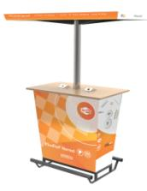
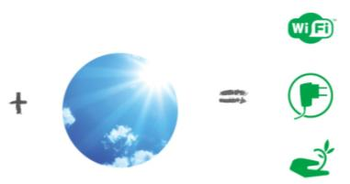
Du mobilier urbain intelligent pour la Ville Intelligente
Avec le SunPod® Nomad, la Ville:
met à disposition d’un accès WiFi qui est « matérialisé » et rendu visible
offre un point de recharge pour tous types de petits appareils électroniques
dispose de mobilier urbain 100% autonome en énergie = aucun câblage
met à disposition des habitants & visiteurs un point de rencontre et d’échange
dispose d’un moyen de communication (affichage + digitale) innovant, pouvant générer des revenus pubicitaires
communique une image moderne & éco-responsable

Slide 6
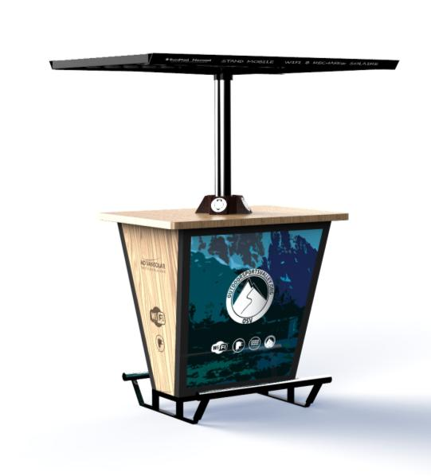
1
L’énergie solaire est captée par les panneaux photovoltaïques
Le SunPod® Nomad est un stand 100% autonome en énergie et en WiFi
2
Le courant produit est stocké dans le stand
3
Tout type de petits appareils électriques et électroniques (smartphones, tablettes, appareils photo…) peuvent être rechargés
4
L’énergie solaire alimente aussi un signal WiFi

Slide 7
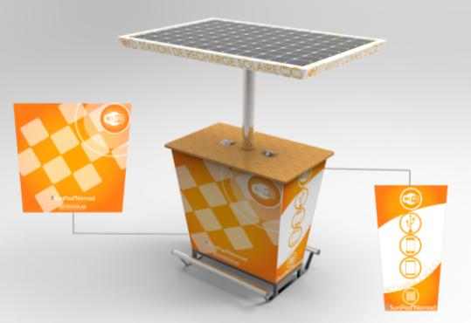
Un outil particulièrement bien adapté à la communication
1. Communication analogue
Les faces, la table, les bandeaux - et même le mat - sont personnalisables
un relais de communication efficace de type « Affichage »

Slide 8
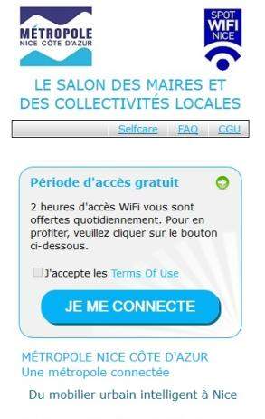
Un outil particulièrement bien adapté à la communication
2. Communication digitale
Favorisez la découverte de l’univers digital de votre Ville grâce à l’accès WiFi gratuit
Un portail d’accès WiFi personnalisable & dynamique
Lien pour téléchargement d’une appli
vidéo ‘push’ (comme sur YouTube)
connexion réseaux sociaux
coupons de réduction/’geo-marketing’
etc.
dialogue avec les usagers
création de revenus publicitaires
collecte de données (+ mesure du trafic*)
* En détectant l’antenne WiFi des smartphones & tablettes qui passent à côté de la borne

Slide 9
Connectivité
Via la collecte (et amplification) du réseau 3G/4G.
En fonction du type de carte SIM sélectionnée et de routeur embarqué, la connexion WiFi peut accommoder 20, 80 ou encore davantage d’utilisateurs simultanés.
Pour des zones dont la couverture cellulaire est mauvaise → connectivité via la technologie WiFiMax. Pour plus d’information, nous contacter.

Slide 10
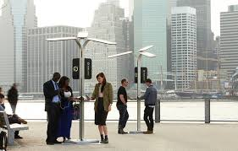
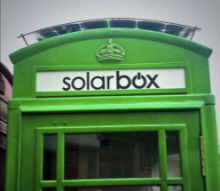
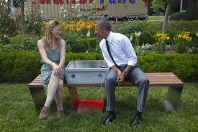
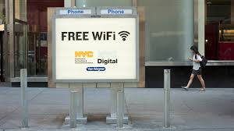
« Mobilier Urbain Intelligent »: tendances
Des bornes de recharge solaire installées dans New-York. Cliquez ici pour voir la vidéo.
De la recharge solaire dans des cabines téléphoniques à Londres. Article à lire ici.
Bancs avec recharge solaire avec capteurs de qualité de l’air installés à Boston. Article à lire ici.
Cabines téléphoniques reconverties en hotspot WiFi à New-York. Article à lire ici.

Slide 11
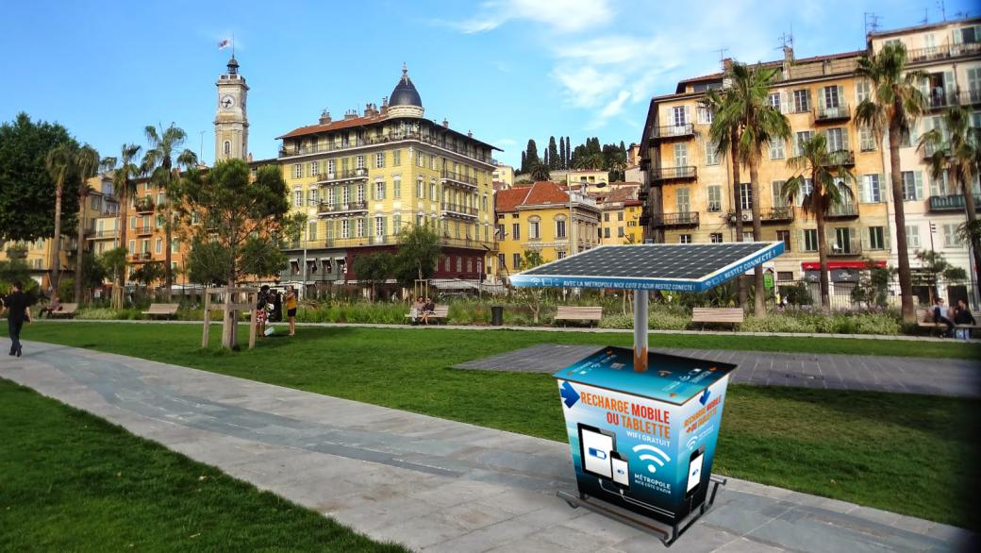
Équipement de promenade & parc

Slide 12
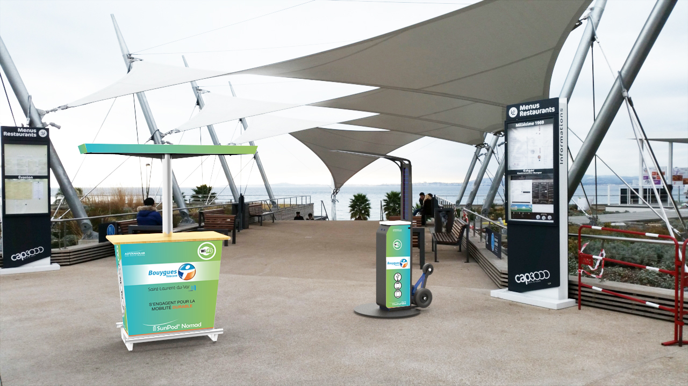
Équipement de zones commerciales

Slide 13
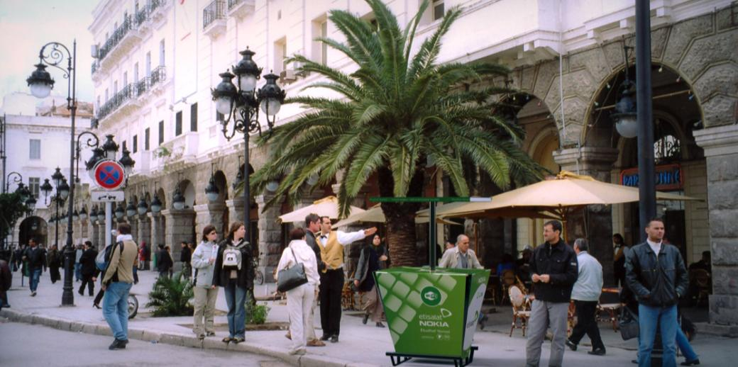
Équipement de rues

Slide 14
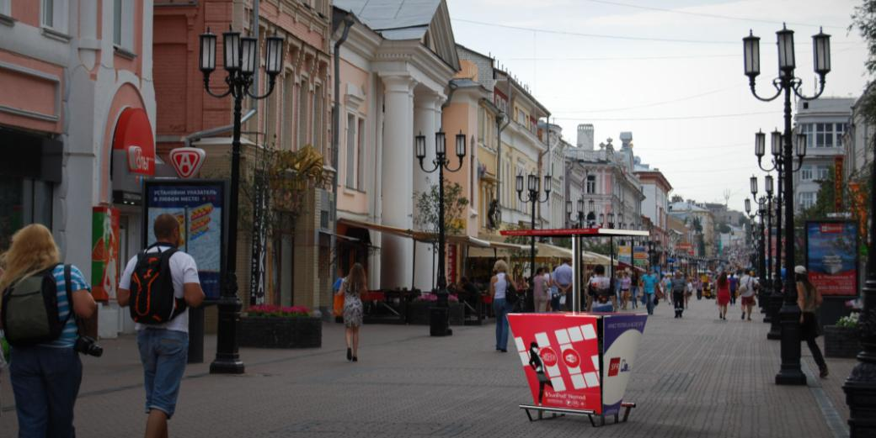
Équipement de zone piétonne

Slide 15
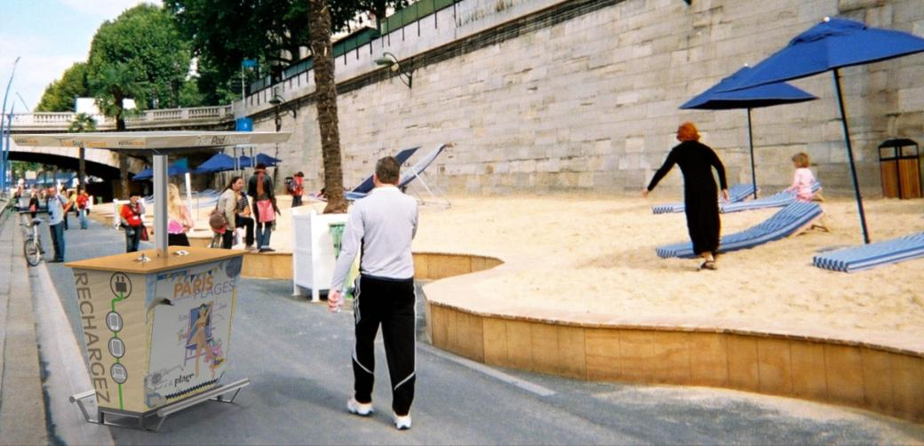
Evènements & installations semi-permanentes

Slide 16
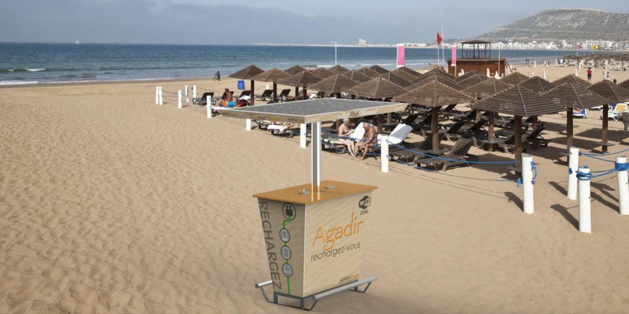
Équipement de plages et bord de mer

Slide 17
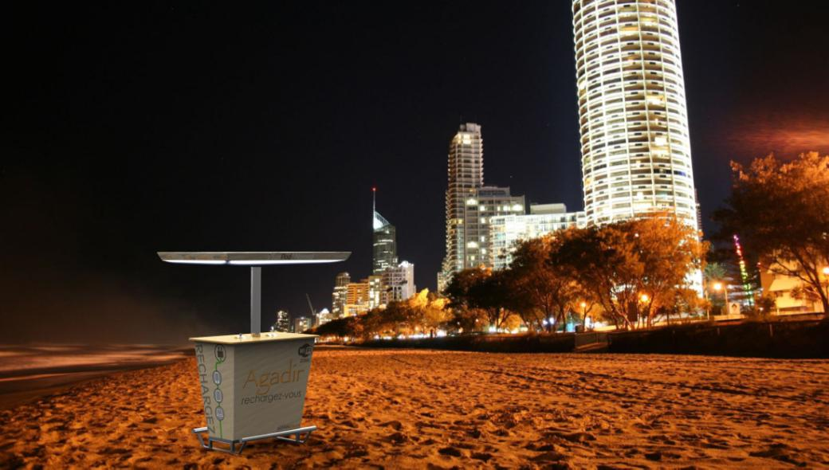
Équipement de plages et bord de mer

Slide 18
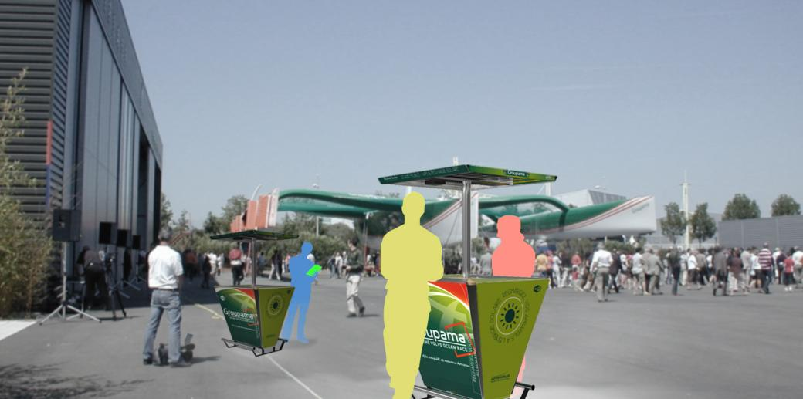
Équipement de places publiques

Slide 19
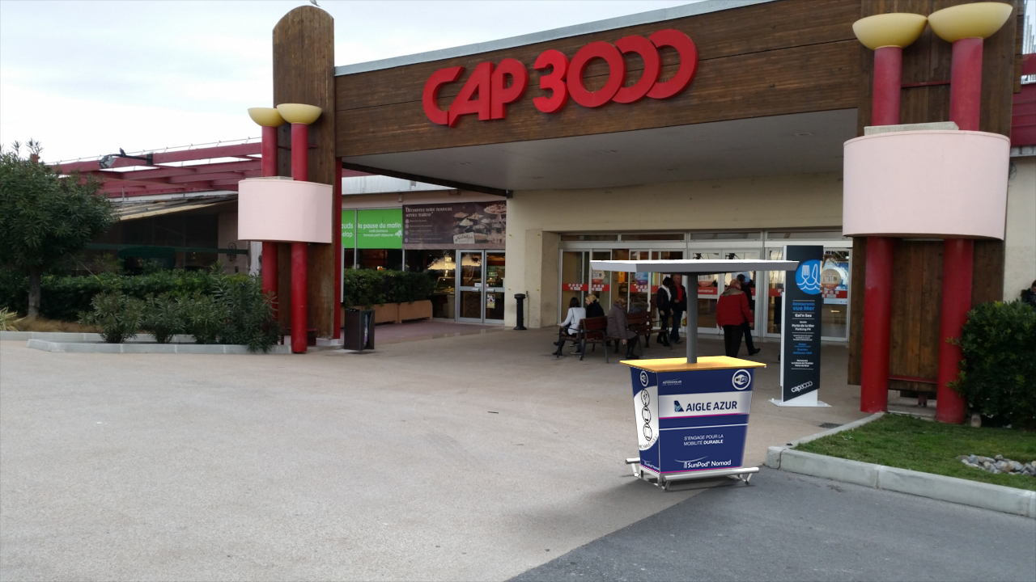
Équipement de zones commerciales

Slide 20
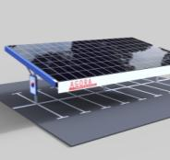
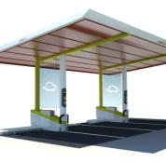
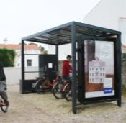
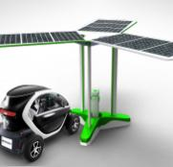
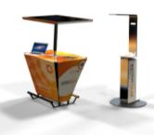
L’offre d’Advansolar
Une gamme complète de stations de recharge solaire
au service de la mobilité électrique
une marque déposée
Grands parkings
Villes & éco-tourisme
Evénements & marketing
SunPod® XL
Ombrière de parking solaire
SunPod® Auto
Station de recharge solaire
pour voitures électriques
SunPod® Cyclo
Station de recharge solaire autonome pour vélos élec.
SunPod® Expo
Stand mobile de recharge solaire pour véhicules électriques
SunPod® Nomad
Stand mobile de recharge solaire pour appareils électriques

Slide 21
Pour plus d’information, visitez notre site www.advansolar.com, envoyez-nous un email à contact@advansolar.com.
Consultez notre chaîne YouTube, et rejoignez nous sur twitter @advansolar

